Slide 1
Az adatbázisok
Készítette: Glück adrián
Notes:
Az adatbázisok

Slide 2
Mi az az adatbázis?
Definíciója
Adatbázisok szervezése
Adatbázisok szerepe
Notes:
Definíciója: Az adatbázis egy olyan rendszerezett gyűjtemény, amelyben az adatok strukturált formában kerülnek tárolásra, lehetővé téve a hatékony keresést és kezelésüket.
Adatbázisok szervezése: Az adatok táblázatokba, rekordokba, és mezőkbe szervezése. A kulcsok, például az elsődleges kulcs (primary key) az adatok közötti kapcsolatokat kezelik.
Adatbázisok szerepe: Elengedhetetlenek a modern világban, támogatják a döntéshozatalt, a vállalati működést, a weboldalak és alkalmazások adatkezelését, valamint az üzleti intelligenciát.

Slide 3
Adatbázis típusok
Memórián belüli
Felhőalapú
Elosztott adatbázis
Gráf

Slide 4
A memórián belüli adatbázis
Definíció
Alkalmazásai
Technikai kihívások
Számítás és gépi tanulás
Applikáció
SQL
In- memory cache
Adatbázis
ACID tranzakciók
Notes:
-Definíció: A memórián belüli adatbázis (In-Memory Database) az adatokat a RAM-ban tárolja a hagyományos merevlemezes (HDD vagy SSD) tárolás helyett, ami rendkívül gyors adatelérést és feldolgozást tesz lehetővé. Mivel a memória közvetlen elérésű, az olvasási és írási műveletek lényegesen gyorsabbak.
-Alkalmazásai: Ezt a technológiát olyan alkalmazásoknál használják, ahol valós idejű adatelemzésre és gyors válaszidőkre van szükség, például pénzügyi rendszerekben, e-kereskedelmi platformokon vagy streaming szolgáltatásokban, ahol az adatok folyamatos és gyors feldolgozása kritikus.
-Technikai kihívások: Bár a RAM használata jelentős teljesítményjavulást eredményez, az adatbiztonság kérdése komoly kihívás lehet, mivel a RAM volatilis, és áramkimaradás vagy rendszerhiba esetén az adatok elveszhetnek. Ezen kívül a nagy mennyiségű memória drágább, és a tartós tárolás, valamint a skálázhatóság biztosítása bonyolultabbá válik.

Slide 5
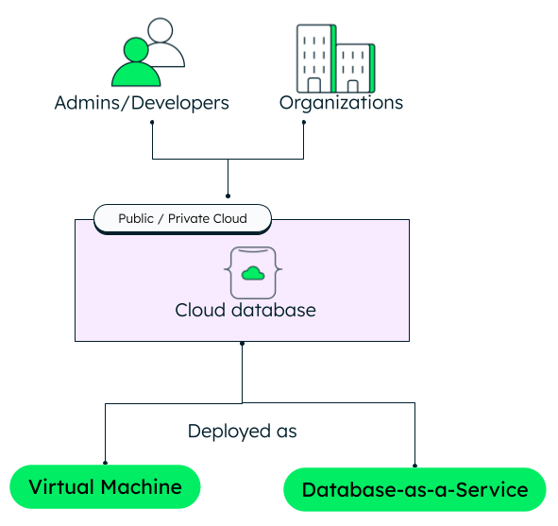
Felhőalapú adatbázis
Definíció
Telepítési modellek
Adatbázis típusok
Szolgáltatás és előnyök
Notes:
-Definíció: Olyan adatbázis, amely távoli szervereken fut, és internetkapcsolaton keresztül érhető el.
-Telepítési modellek: Publikus felhő (megosztott erőforrásokkal), privát felhő (csak egy vállalat használja), hibrid felhő (kombináció).
-Adatbázis típusok: SQL adatbázisok (strukturált adatok), NoSQL adatbázisok (nem strukturált adatok), valamint felhőspecifikus adatbázisok (Amazon RDS, Google BigQuery).
-Szolgáltatások és előnyök: Rugalmas skálázhatóság, alacsony kezdeti költségek, automatikus frissítések, nagy rendelkezésre állás és gyors telepítés.

Slide 6
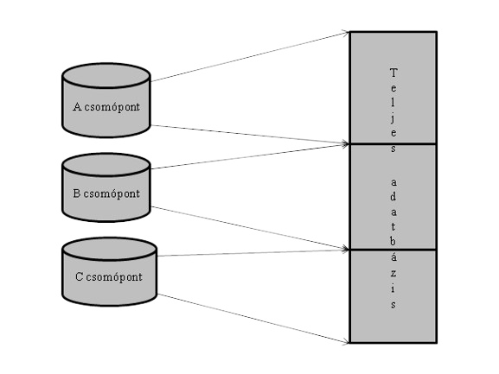
Elosztott adatbázis
Fogalma
Előnyei
Architektúrák
Kihívásai, hátrányai
Notes:
-Fogalma: Olyan adatbázis, amely földrajzilag elosztott helyeken tárolja az adatokat, de logikailag egyetlen egységként viselkedik.
-Előnyei: Javított rendelkezésre állás, gyors válaszidők, az adatok közeli hozzáférhetősége a felhasználók számára.
-Architektúrák: Peer-to-peer modell, kliens-szerver modell, adatfragmentáció (az adatok részekre bontása különböző helyeken).
-Peer-to-peer modell: Minden csomópont egyenrangú, és mindegyik felelős az adatkezelésért és szinkronizálásért, nagyobb redundanciát biztosítva.
-Kliens-szerver modell: Központi szerver tárolja az adatokat, míg a kliensek kérdéseket küldenek, egyszerűbb szinkronizálást biztosít, de nagyobb hálózati terhelést okozhat.
-Fragmentáció: Az adatok földrajzi vagy logikai szempontok szerint különböző helyeken történő részekre bontása, ami gyorsabb elérést biztosít, de bonyolítja a szinkronizálást.
-Kihívásai és hátrányai: Adatinkonzisztencia veszélye, bonyolult szinkronizáció, hálózati hibák kezelése és magasabb karbantartási költségek.

Slide 7
Gráf adatbázis
Alapjai
Fogalma
Előnyei
Felhasználási területei, kihívásai
Notes:
-Alapjai: A gráf adatbázisok az adatokat gráfok formájában szervezik, ahol a csomópontok az entitásokat, az élek pedig a köztük lévő kapcsolatokat jelölik.
-Fogalma: Olyan adatbázis, amely kifejezetten az adatok közötti kapcsolatok modellezésére és kezelésére van optimalizálva, például a szociális hálókban.
-Előnyei: Képes hatékonyan kezelni komplex kapcsolati adatokat, különösen gyorsan lekérdezéseknél, ahol több kapcsolatot kell egyszerre feldolgozni.
-Felépítése és működése: Csomópontok (entitások) és élek (kapcsolatok) összekötése. Az algoritmusok hatékonyabbak a kapcsolati műveletek esetében.
-Felhasználási területei és kihívásai: Alkalmazható szociális hálók elemzésében, csalásfelderítésben, és ajánlórendszerekben. Kihívásai között van a skálázhatóság és a bonyolult kapcsolatok kezelése.

Slide 8
Adatbázis kezelő programok
‎ ‎ ‎
‎ ‎ ‎
MySQL
‎ JSON
‎ ORACLE
Notes:
-MySQL: Nyílt forráskódú, széles körben használt relációs adatbázis-kezelő rendszer.
-JSON: Adatstruktúrák cseréjére használt formátum, gyakran NoSQL adatbázisokkal kombinálva.
-ORACLE: Robusztus, vállalati szintű relációs adatbázis-kezelő, amely nagy mennyiségű adat kezelésére alkalmas.

Slide 9
Források
https://www.datanumen.com/hu/blogok/11-legjobb-adatb%C3%A1zis-kezel%C5%91-rendszer-ingyenes/
https://hu.wikipedia.org/wiki/Adatb%C3%A1zis
https://en.wikipedia.org/wiki/In-memory_database
https://en.wikipedia.org/wiki/Cloud_database
https://mernokkapu.hu/felhoalapu-adatbazisok/
https://hu.wikipedia.org/wiki/Elosztott_adatb%C3%A1zis
https://en.wikipedia.org/wiki/Graph_database

Slide 10
Köszönöm a figyelmet!
Notes:
Köszönöm a figyelmet

